Slide 1
The Table of Victory
#11 IMPACT IOUC 2025

Slide 2
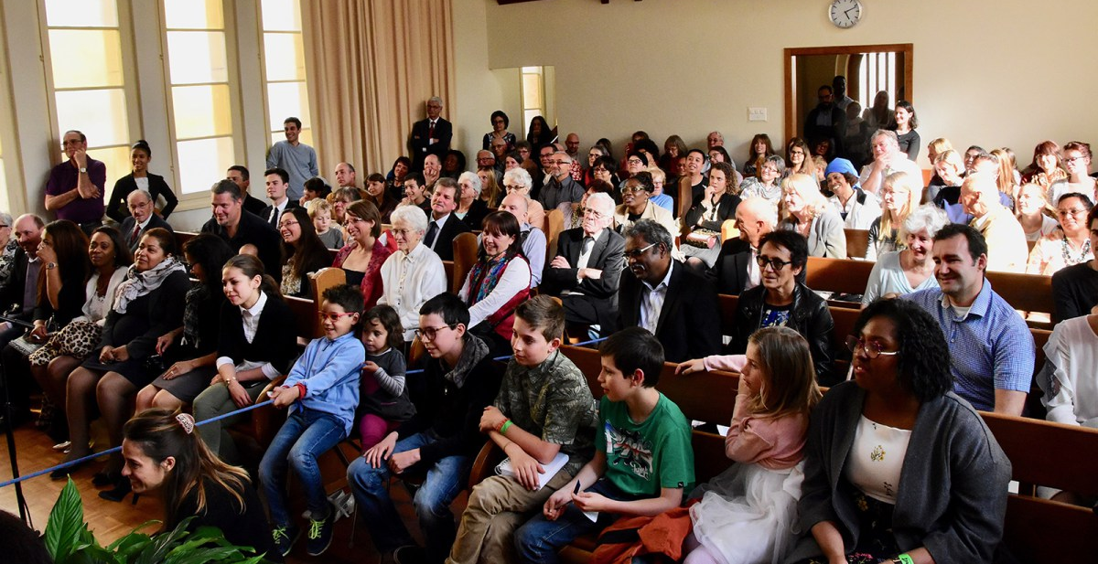
Notes:
Mesdames et messieurs, je dois vous dire que ce soir, j’ai une joie particulière, car le sujet que nous allons traiter est d’une importance capitale. Il est entièrement lié à la personne de Jésus et inévitablement il nous place en chemin d’espérance parce qu’il sera aussi question du royaume des cieux.

Slide 3
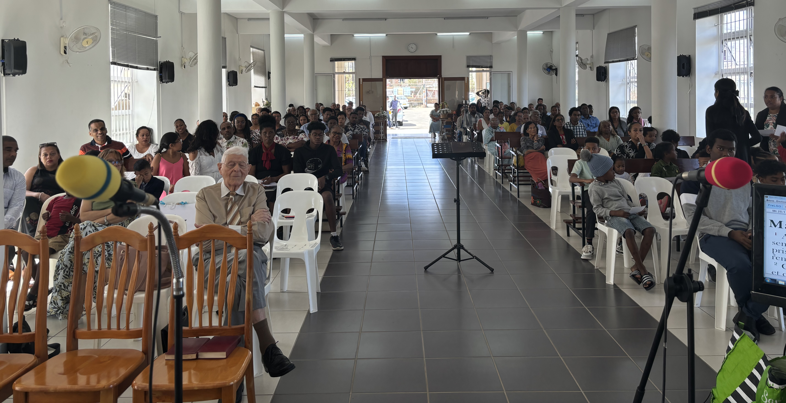
Notes:
(Prions avant d’aller plus loin)
Vous avez été invités à ces conférences par vos amis, voisins, collègues qui sont membres de l’Église adventiste du septième jour. Je vous remercie d’avoir répondu à cette invitation et j’espère que vous passez un bon moment lors de nos soirées. Permettez-moi d’employer deux images pour parler de l’Église, en tant que communauté de foi et de développement personnel et spirituel. Une Église est premièrement considérée comme une école relationnelle ; elle devient de différentes manières un lieu d’apprentissage de la relation d’aide et de réconciliation. Deuxièmement, elle ressemble à un hôpital, elle permet à chacun de ses membres de trouver la guérison de ses mauvais souvenirs, de trouver auprès du divin médecin le remède à l’amertume et à l’angoisse que génèrent les mauvaises relations humaines. Nous y apprenons aussi la confiance en soi et l’estime de soi, pour devenir des témoins de Jésus, témoins de la grâce qui sauve et qui met en chemin d’espérance. La relation fraternelle, interpersonnelle, n’est pas une option. Elle est une exigence à laquelle Jésus nous demande de souscrire puisque l’amour est la force de l’Église. C’est lui, Jésus, qui a donné à ses disciples l’ordre de s’aimer les uns les autres, comme un commandement nouveau.

Slide 4
Jesus washes his disciples' feet

Slide 5
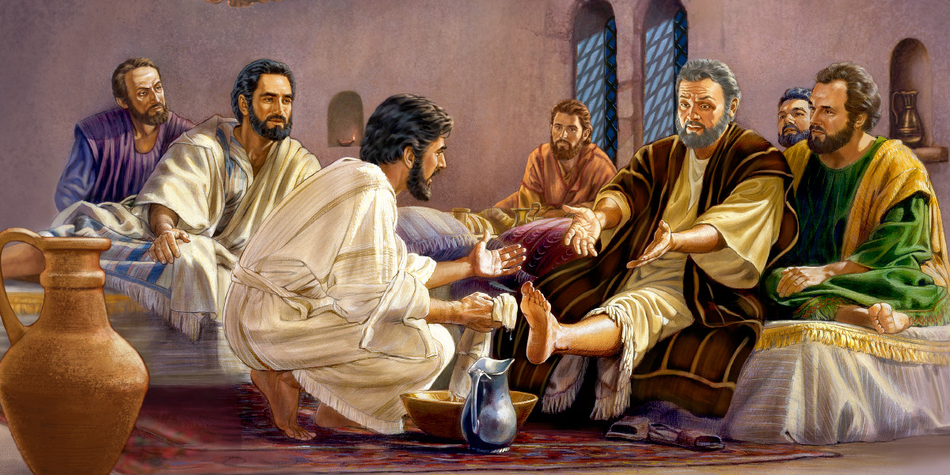

Slide 6
Notes:
Jésus avait une mission à accomplir, mais à cause de la méchanceté et de la rivalité, les chefs se sont sentis menacés dans leur fonction. À leurs yeux, Jésus dépassait les limites de ce qui était permis et il fallait à tout prix l’éliminer. Ils servaient, en leur âme et conscience, le Dieu d’Israël, mais ils ignoraient qu’il était là, tout près, devant eux et qu’il était venu pour les sauver également. Ces hommes, comme tous les hommes d’ailleurs, avaient besoin d’apprendre que le Christ était venu pour servir et non pour faire de l’ombre à quelqu’un. Ils n’ont vu en Jésus qu’un rival et non celui qui vient ôter les péchés du monde. Le Messie était là, dans le Temple qui l’annonçait, mais des hommes trouvaient en lui un adversaire, voire un ennemi ! Quelle ironie et surtout quelle erreur !

Slide 7
Notes:
Visualisez la scène ! Les disciples sont certainement troublés, gênés parce que celui qu’ils appellent Maître prend le rôle d’un esclave. Mais il les rassure en disant qu’il n’est pas venu pour être servi, mais pour servir. Il faut beaucoup de maturité et un cœur pur pour comprendre une telle déclaration. Les disciples sont étonnés, mais restent dans leur hiérarchisation des rôles, ce qui faisait jusqu’à ce moment précis l’objet de leurs préoccupations alors que la croix du Calvaire se pointe à l’horizon. Pierre veut refuser justement parce que c’est le Maître et on ne laisse pas un Maître accomplir une si basse tâche.
J’imagine que vous ne proposez pas à vos invités de laver leur voiture ou de nettoyer leurs chaussures, lorsque vous les recevez chez vous. Dans une telle posture, Jésus montre que la grandeur se voit dans la capacité à s’abaisser et à se mettre au niveau de l’autre. C’est le contraire d’un ego trop prononcé, d’une vantardise ou d’un orgueil. Jésus montre que le Tout-Puissant est réellement venu dans l’humanité. En touchant les pieds de ses disciples, Jésus touche le niveau le plus bas du corps humain et symboliquement nous rencontre tous lorsque nous sommes au plus bas ou lorsque nous mordons la poussière à cause du péché et de ses effets secondaires.

Slide 8
Notes:
Jésus a certainement anticipé les besoins relationnels de son Église. Ainsi, il lui a fait don d’une vraie pédagogie de la grâce et de la réconciliation. Il ne s’agit pas d’une pédagogie théorique ou cognitive mais bien pratique et accessible à tous ceux qui ont fait alliance avec lui : ce cadeau est la célébration de la « sainte cène » ou de ce qu’on appelle également la « communion ». La sainte-cène est faite pour rassembler le peuple de Dieu. Elle devient l’occasion de vivre la fraternité de manière encore plus visible et communautaire, ce qui permet de communiquer l’amour et la grâce, les uns aux autres, les uns avec les autres, les uns pour les autres. C’est ainsi que Jésus l’a conçue pour la vivre avec ses disciples.

Slide 9
Notes:
La cène n’est pas une tradition chrétienne qui doit se perpétuer simplement pour ne pas perdre de vue le sacrifice christique que nous rapportent les Évangiles. Il ne s’agit pas non plus d’une commémoration nostalgique d’une mort expiatoire cruelle et sanglante. Il est de l’intérêt de chaque chrétien d’entendre l’invitation que le Seigneur adresse à son peuple : celle de la consécration et du renouvellement de notre engagement en tant que disciples de Jésus-Christ.
Jésus a pris le temps d’instituer un service de réconciliation et de communion. C’est un exercice intéressant et vital puisqu’il nous met en relation avec Dieu autant qu’avec nos semblables. Ce service comprend aussi bien le lavement des pieds que la participation au pain et au vin.

Slide 10
« So he came to Simon Peter. Peter said, Lord, are my feet to be washed by you? And Jesus, answering, said to him, What I do is not clear to you now, but it will be clear to you in time to come. Peter said, I will never let my feet be washed by you, never. Jesus said in answer, If I do not make you clean you have no part with me. Simon Peter said to him, Lord, not my feet only, but my hands and my head.
Jesus said to him, He who is bathed has need only to have his feet washed and then he is clean all over: and you, my disciples, are clean, but not all of you. (He had knowledge who was false to him; that is why he said, You are not all clean.)» (John 13.6-11)
Notes:
Quand Jésus arrive à Pierre, celui-ci est surpris, gêné de voir le Seigneur, le Maître s’abaisser à cette tâche réservée à des serviteurs. Il y est presqu’opposé car pour lui Jésus n’a pas à faire cela. Suivez avec moi cet extrait du récit : (clic)

Slide 11
Notes:
Jésus parle d’un aspect simple et pratique avec Pierre : celui qui a déjà pris sa douche ou son bain n’a besoin que de laver ses pieds, à cause de la poussière de la route… Aujourd’hui, Jésus dit qu’il faut se laver les pieds pour se souvenir qu’il nous a lavés entièrement par son sacrifice et par le sang de la nouvelle alliance. Comprenez cette image de manière symbolique. Concrètement on ne lave rien avec le sang, mais comme nous l’avons vu depuis le premier soir, c’est par l’innocence de Jésus que Dieu nous purifie et nous sauve. Ainsi, nous pourrons avoir une part avec lui…

Slide 12
Laver pour accueillir

Slide 13
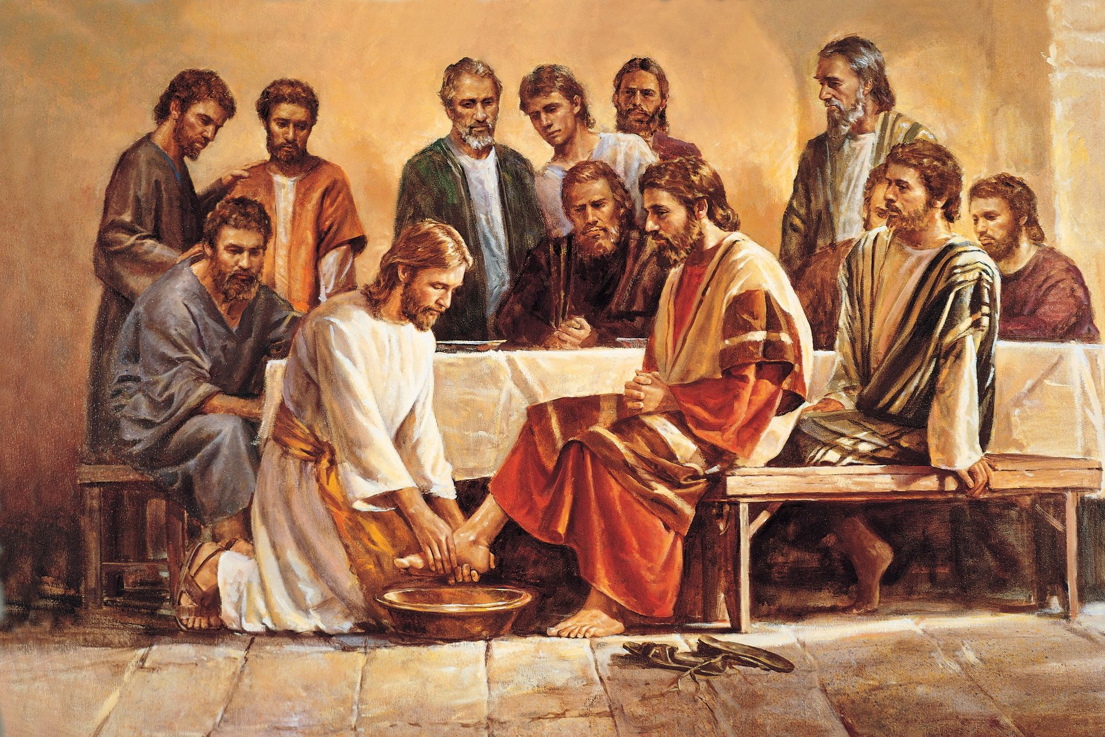
Notes:
La croix s’inscrit dans l’horizon messianique mais les disciples n’ont pas fini de s’agiter autour de Jésus. Il y a des velléités de puissance, des ambitions malsaines ou mal gérées, ce qui annonce des risques de coups bas, de mensonges, de vénalité. Alors qu’il attend de ses disciples un esprit de service parce qu’il va délibérément leur confier son Eglise, il observe chez eux la réduction de la communauté à un espace de pouvoir, donc de rivalités, de jalousies et de concurrence. La croix qui se rapproche, comme une rencontre inéluctable, révélera des tentations et des crispations. Jésus sait qu’il devra encore enseigner une leçon d’amour et de renoncement, une leçon d’humilité, c’est-à-dire de la vraie grandeur, à ces hommes qu’il a côtoyés depuis le début de sa mission. Sous différentes formes, la nature humaine se révèle comme un océan de secrets, un mystère en termes de conduite et d’attitudes.

Slide 14
Notes:
Alors qu’ils étaient à table, Jésus va leur signifier la mesure de son amour pour eux. Il va les aimer d’un suprême amour (une autre version dit « qu’il les aima jusqu’à l’extrême ») Cette attitude correspond à la décision du Christ de leur accorder une grâce supplémentaire, en leur montrant que le don de soi est le plus fort signe de grandeur et d’amour.
La croix se profile dans un proche avenir mais puisque ses disciples en avaient besoin plus que quiconque, Jésus leur montre comment aimer dans le renoncement à soi-même et dans l’acceptation de l’autre, quel qu’il soit.
Rien n’obligeait Jésus à laver les pieds de ses disciples mais tout le poussait à le faire, surtout leur attitude et le besoin pour nous les hommes de toujours apprendre à aimer. C’est un long chemin, et même si nous savons parler d’amour – et nous en parlons beaucoup – nous aurons encore besoin d’apprendre à l’appliquer pour être en phase avec les enseignements de notre Seigneur et surtout pour que notre cheminement soit un témoignage de la transformation qu’apporte la rencontre avec Jésus.

Slide 15
« C’est ainsi que le Christ témoigna son amour envers ses disciples. Leur égoïsme l’affligeait profondément, mais il ne voulut pas entrer en discussion à ce sujet avec eux et préféra leur donner un exemple qu’ils ne devaient jamais oublier. Son amour pour eux ne se laissa pas facilement troubler ou anéantir. Il savait que le Père lui avait remis toutes choses, et que lui-même s’en allait à Dieu. Pleinement conscient de sa divinité, il avait cependant mis de côté sa couronne et son vêtement royal, pour prendre la forme d’un serviteur. Ce fut l’un des derniers actes de sa vie sur la terre ». (E.WHITE, Jésus-Christ, p. 648)
Notes:
Le contexte était celui d’une fête mais Jésus savait que des heures terriblement douloureuses l’attendaient. Cette Pâque allait être sa dernière et deviendra l’occasion d’une leçon d’amour et d’humilité. C’est l’un des plus beaux héritages laissé par le Maître à ses disciples et à travers eux, à toute l’Eglise. Ellen WHITE, pionnière emblématique de l’église adventiste, dit que : « c’est ainsi que le Christ témoigna son amour envers ses disciples. Leur égoïsme l’affligeait profondément, mais il ne voulut pas entrer en discussion à ce sujet avec eux et préféra leur donner un exemple qu’ils ne devaient jamais oublier. Son amour pour eux ne se laissa pas facilement troubler ou anéantir. Il savait que le Père lui avait remis toutes choses, et que lui-même s’en allait à Dieu. Pleinement conscient de sa divinité, il avait cependant mis de côté sa couronne et son vêtement royal, pour prendre la forme d’un serviteur. Ce fut l’un des derniers actes de sa vie sur la terre ». (E.WHITE, Jésus-Christ, p. 648)

Slide 16
Notes:
Les regards sont certainement ébahis, gênés parce que celui qu’ils appellent Maître prend le rôle d’un esclave. Mais il les rassure en disant qu’il n’est pas venu pour être servi mais pour servir. Il faut beaucoup de maturité et un cœur pur pour comprendre une telle déclaration. Les disciples étaient étonnés mais restaient dans leur hiérarchisation des rôles, ce qui faisait l’objet de leurs préoccupations alors que la croix du Calvaire se pointait à l’horizon. Pierre voulait refuser justement parce que c’était le Maître et on ne laisse pas un Maître accomplir une si basse tâche.
La grandeur se voit dans la capacité à s’abaisser et à se mettre au niveau de l’autre. C’est le contraire d’un ego trop prononcé, d’une vantardise ou d’un orgueil. Jésus montre que le Tout-Puissant est réellement venu dans l’humanité. En touchant les pieds de ses disciples, Jésus touche le niveau le plus bas du corps humain et symboliquement il nous rencontre tous lorsque nous sommes au plus bas ou lorsque nous mordons la poussière à cause du péché et de ses effets secondaires. C’est un signal d’amour et d’espoir qu’il envoie à tous les hommes. En tenant les pieds, Jésus rencontre l’homme à son niveau le plus sale, lorsqu’il est touché par le péché, par la souffrance, le désarroi voire le désespoir. Jésus vient nous chercher à un endroit où nous étions perdus, désespérés, esseulés, abandonnés. Il donne de l’espoir à ceux qui sont perdus, aux errants de cœur et d’esprit, à tous les naufragés de l’amour. Jésus lave les pieds de ses disciples pour que chacun ait une part avec lui, une part de son règne, une part de sa victoire sur le mal et sur la mort.

Slide 17
« Nous aussi, comme Pierre et ses frères, nous avons été lavés dans le sang du Christ ; cependant la pureté de notre cœur est souvent contaminée par le contact du mal. Il faut que nous venions au Christ pour obtenir sa grâce purifiante. Alors que Pierre ne pouvait se faire à l’idée que ses pieds souillés fussent touchés par les mains de son Seigneur et Maître, souvent nous permettons à nos cœurs, remplis de péchés et de souillures, d’entrer en contact avec le cœur du Christ. Combien alors il se trouve affligé par notre caractère, notre vanité et notre orgueil ! Néanmoins, il faut que nous lui apportions nos infirmités et nos souillures, car lui seul peut nous laver parfaitement. C’est seulement lorsque nous sommes purifiés par son pouvoir que nous sommes préparés à jouir de sa communion ».( E.WHITE, Jésus-Christ, p. 651)
Notes:
La célébration que Jésus met en place permet de communier et de communiquer l’amour et la grâce, les uns aux autres, les uns avec les autres. C’est ainsi que Jésus l’a conçue pour l’apprécier avec ses disciples et un tel événement devrait nous réjouir à chaque fois que nous y sommes conviés.
Nous sommes donc encouragés à vivre cette expérience comme une occasion de purification et de restauration. Ellen WHITE décrit ainsi cette rencontre avec le Christ : « nous aussi, comme Pierre et ses frères, nous avons été lavés dans le sang du Christ ; cependant la pureté de notre cœur est souvent contaminée par le contact du mal. Il faut que nous venions au Christ pour obtenir sa grâce purifiante. Alors que Pierre ne pouvait se faire à l’idée que ses pieds souillés fussent touchés par les mains de son Seigneur et Maître, souvent nous permettons à nos cœurs, remplis de péchés et de souillures, d’entrer en contact avec le cœur du Christ. Combien alors il se trouve affligé par notre caractère, notre vanité et notre orgueil ! Néanmoins, il faut que nous lui apportions nos infirmités et nos souillures, car lui seul peut nous laver parfaitement. C’est seulement lorsque nous sommes purifiés par son pouvoir que nous sommes préparés à jouir de sa communion ».( E.WHITE, Jésus-Christ, p. 651)

Slide 18
Notes:
Comment refuser qu’il nous lave les pieds. Oh ! Je ne demanderai pas comme Pierre de me laver aussi les mains et la tête. Je veux seulement être présent à chaque fois que l’Église prend le temps de célébrer la seule fête de son salut. L’ensemble doit être vécu dans une seule et même rencontre puisque ce fut le cas lorsque Jésus l’a fait avec ses disciples et a demandé de pratiquer comme lui-même a fait. Il n’y a pas de place ici pour de la fantaisie ou de l’innovation qui dénature au passage les instructions du Christ lui-même.
Que de fois, des croyants se permettent de banaliser les services de communion. En négligeant ces pratiques, ils se privent de la joie inhérente à la reconnaissance et à la célébration du sacrifice substitutif de Jésus. Il y a probablement dans une telle attitude une méconnaissance de ce que le Christ a voulu nous apprendre à travers l’expérience du salut.

Slide 19
Notes:
Jésus nous donne non seulement une leçon d’humilité et de simplicité mais il nous encourage à plus de fraternité et de solidarité entre nous, comme il a certainement voulu faire avec ses disciples. Ceux qui se battent pour la première place garderont en permanence dans leur cœur des préjugés, des impressions de menace de la part d’autrui. Ils développeront une mentalité de concurrence et de rivalité, ce qui ne peut que nuire à la bonne marche de l’Eglise.
Par ailleurs, il est important de ne pas séparer le lavement des pieds du partage du pain et du vin. Il est également surprenant de voir que certains cherchent même à le relativiser, voire à l’éliminer. Ce serait dénaturer l’expérience initiale telle qu’elle est rapportée dans les Évangiles (Jean 13). C’est dans le même temps de fête, pendant le repas annoncé et décrit que Jésus a lavé les pieds de ses disciples. C’est pendant le même temps qu’il a pris deux éléments ordinaires du repas – du pain et du vin – pour en faire des symboles extraordinaires. Le lavement des pieds n’est pas quelque chose de banal. Il devient, à chaque fois que nous y participons, une occasion de fraternité et d’humilité, d’accueil et de partage. Venons-en justement à ce qui se passe à table, dans cette chambre haute où Jésus célèbre la Pâque d’une manière unique…

Slide 20
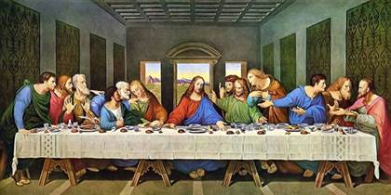
La table du vainqueur
Notes:
Une grande fresque (460 par 880 cm) peinte par Léonard de Vinci entre 1495 et 1498 sur le mur de Santa Maria Delle Grazie à Milan, est l’un des tableaux les plus emblématiques de tous les temps, et certainement l’un des plus reconnaissables de De Vinci. C’est un exemple parfait de l’art chrétien de la Renaissance, qui illustre le verset 13 :21 de l’Evangile selon Saint Jean où Jésus, entouré de ses disciples, révèle que l’un d’entre eux va bientôt le trahir. Le tableau capture les réactions des apôtres de façon vive, montrant chacune de leurs personnalités en action.

Slide 21
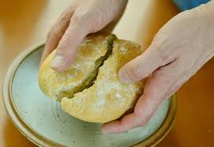
« Puis il prit du pain ; après avoir rendu grâce, il le rompit et le leur donna en disant : C'est mon corps, qui est donné pour vous ; faites ceci en mémoire de moi. » (Luc 22.19)
Notes:
Jésus instaure cette nouvelle manière de comprendre le salut en prenant du pain azyme, du pain sans levain qui était à table, selon les prescriptions depuis Moïse lors de la sortie d’Égypte. C’est à l’occasion de la Pâque, la fête anniversaire de la sortie de l’esclavage que Jésus réoriente les choses. Désormais, c’est vers lui que les regards et les cœurs doivent se tourner. Un élément ordinaire qui passe par les mains du Christ et qui prendra une signification extraordinaire.

Slide 22
« Il prit de même la coupe, après le souper, et la leur donna, en disant : Cette coupe est la nouvelle alliance en mon sang, qui est répandu pour vous. » (v.20)
Notes:
L’évangéliste raconte la suite :
« Il prit de même la coupe, après le souper, et la leur donna, en disant : Cette coupe est la nouvelle alliance en mon sang, qui est répandu pour vous. » (v.20)
Comment comprendre la signification de la cène ? Est-ce une tradition qui doit simplement se perpétuer pour ne pas perdre le lien avec le sacrifice christique d’il y a deux mille ans ? Est-ce une sorte de commémoration nostalgique d’une mort expiatoire atroce ? Ou bien est-ce une invitation à la consécration et au renouvellement de notre engagement en tant que disciples de Jésus-Christ ?

Slide 23
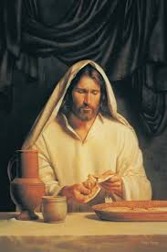
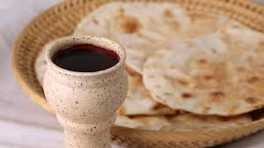

Slide 24
La table de la victoire
Notes:
J’aime bien les paroles du psaume 23 qui donne un avant-goût du repas sacré. Considérons attentivement ce psaume :

Slide 25
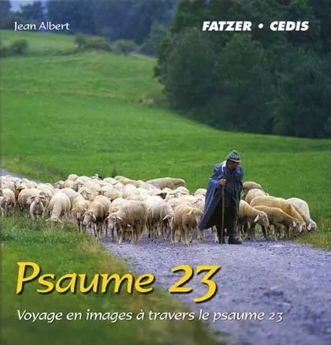
₁Psaume de David.
L'Éternel est mon berger : je ne manquerai de rien.
₂Il me fait reposer dans de verts pâturages,
Il me dirige près des eaux paisibles.
₃Il restaure mon âme,
Il me conduit dans les sentiers de la justice,
À cause de son nom.
₄Quand je marche dans la vallée de l'ombre de la mort,
Je ne crains aucun mal, car tu es avec moi :
Ta houlette et ton bâton, voilà mon réconfort.
₅Tu dresses devant moi une table,
En face de mes adversaires ;
Tu oins d'huile ma tête,
Et ma coupe déborde.
₆Oui, le bonheur et la grâce m'accompagneront
Tous les jours de ma vie,
Et j’habiterai dans la maison de l’Éternel
Jusqu’à la fin de mes jours.
Notes:
Le psalmiste exprime sa joie d’avoir le Seigneur lui-même pour berger, ce qui lui permet d’apprécier les verts pâturages et les sources d’eaux vives. Le bon berger dresse une table en face de ses adversaires. Il oint d’huile la tête de ses enfants qui font partie de son troupeau (Psaume 95.7 ; 100.3 ; Ézéchiel 34.30,31 ; Jean 10.11 ; Hébreux 13.20 ; 1Pierre 5.4.), qui ont besoin d’être protégés, nourris et surtout défendus en toutes circonstances, un peu à l’image de la brebis au sein du troupeau. Parce que le bon berger est là pour la conduire, la brebis se sent forte, rassurée et trouve un refuge dans la tendresse du berger. Elle se sent en sécurité, elle est en terrain sûr. Le témoignage du psalmiste encourage chaque croyant à chercher cette table dressée en la présence du Seigneur, à se laisser consacrer par Celui qui conduit son peuple sur le chemin de la vérité et de la vie.
Que nous enseigne cette image de la table dressée en face des adversaires ? En considérant attentivement le témoignage du psalmiste, nous comprenons qu’elle évoque la victoire sur des ennemis et qu’elle symbolise la joie et la prospérité. En somme, le croyant entre dans la sanctification et la bénédiction. Il en va de même pour l’Eglise lorsqu’elle est invitée à la table du Seigneur, à partager la communion contenue dans le lavement des pieds et dans le repas sacré. Quand elle répond à l’invitation du Bon Berger, elle témoigne de son désir de se placer sous son autorité et sous sa grâce. Elle accepte ainsi de s’approcher du Grand Vainqueur du péché et de la mort éternelle.
Psaume 95.7 ; 100.3 ; Ézéchiel 34.30,31 ; Jean 10.11 ; Hébreux 13.20 ; 1Pierre 5.4.

Slide 26
Notes:
Puisque la pratique de la cène est un temps de louange et d’adoration, tout disciple du Christ est invité à se réjouir avec le ciel parce que Jésus nous a arrachés de la condamnation du péché. Le disciple qui comprend cela peut difficilement s’abstenir de participer au repas que lui offre le Seigneur de l’Eglise. Toute abstention signifierait au moins deux choses : soit il fait un régime spirituel, soit il a eu un autre repas auquel il a accordé la priorité. Je le répète : la sainte Cène est la seule fête qui nous est donnée pour célébrer notre salut, pour glorifier le Seigneur victorieux de notre ennemi et il ne faudrait pas s’en priver. C’est Jésus le Bon Berger qui dresse cette table pour nous partager sa victoire.
Tout en étant libre, en tant que disciple de Jésus, il m’est personnellement difficile de dire à Celui qui m’invite à la table de sa victoire : « Non merci, Seigneur, je n’ai pas faim », « Non merci, Jésus, je n’en suis pas digne », « Non merci Seigneur, je ne me suis pas préparé… ». La Bible nous demande de ne pas participer de manière indigne à la coupe (1 Corinthiens 11.26s ). Elle ne nous demande pas de vérifier si nous sommes dignes ou non d’y participer. D’ailleurs, qui serait assez digne de lui-même pour s’approcher du Seigneur ? La Bible laisse entendre qu’il y a de la joie dans la participation à cette fête, justement parce que Jésus nous a lavés, purifiés, sanctifiés que nous avons le privilège de nous approcher de lui ! C’est lui qui nous a réconciliés avec le Père et nous rend dignes, en toute humilité et confiance, de participer à la Sainte Cène ! Ne nous privons pas de toutes ces occasions qui se présentent à nous, justement pour dire au Seigneur que nous reconnaissons la puissance de son amour à travers le lavement des pieds, le partage du pain et du vin, à travers le message qui résonne encore de la croix : amour et pardon divins pour l’homme pécheur !

Slide 27
Notes:
Dans les familles de disciples, les conjoints se préparent pour cette célébration. Leurs enfants déjà engagés comme disciples de Jésus s’y préparent aussi, s’organisant avec leur fratrie ou leurs amis pour partager le moment du lavement des pieds et la participation à, la table du Seigneur. Le foyer n’est-il pas un petit coin du ciel sur terre ! Je rappelle ici que la sainte Cène n’est pas la seule occasion de réconciliation offerte aux disciples, à ceux qui ont fait alliance avec le Seigneur. Elle est d’abord une fête, un partage du sacrifice expiatoire de notre Seigneur ; elle ne correspond ni à une veillée mortuaire ni à une tradition. Si nous l’avons bien compris, profitons de chaque occasion pour éduquer nos enfants sur ce sujet propre à la foi et à la vie de l’Eglise. Ne banalisons rien en laissant participer quiconque sans aucune explication ou pédagogie. Je crois que de nombreux enfants ont bien saisi le message que porte la célébration de la Cène. Il nous appartient de réfléchir aux différentes possibilités de leur apprentissage et de leur intégration dans cette pratique.

Slide 28
Notes:
Vous n’êtes pas encore un disciple de Jésus ? Ne vous découragez pas. Prenez ce soir déjà, la décision de le suivre afin de faire partie de cette grande. Communauté de foi composée de disciples qui acceptent Jésus comme Sauveur et seigneur.
À chaque fois que la table est dressée, Jésus nous invite à crier au monde entier que la victoire sur le péché est possible et que l’espérance de la vie éternelle repose sur une certitude. À chaque fois que la table de la communion, du repas sacré est dressée, Jésus dit à l’univers tout entier que son Eglise est en voie de guérison, de purification et de préparation pour l’éternité. À chaque fois que la table de la Cène est dressée, le croyant peut crier sa victoire sur Satan et lui dire que Jésus est vainqueur, que le Bien a triomphé du Mal et que le péché est jugé et condamné.

Slide 29
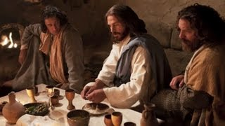
À LA TABLE DU SEIGNEUR
Notes:
L’Eglise est un lieu d’adoration mais elle est aussi un lieu de conciliation et de réconciliation. La fraternité n’est pas une sinécure. Elle est un rêve que Jésus nous demande de rendre réel puisque l’amour est la force de l’Eglise. C’est lui qui a donné à ses disciples l’ordre de s’aimer dans l’acceptation mutuelle, comme un commandement nouveau. En somme, ce commandement est nouveau au sens qu’il renouvelle constamment l’engagement des croyants, cimentant les relations fraternelles, aidant à corriger les défauts des uns et encourageant les autres à plus d’ouverture et de fraternité. Il est nouveau parce qu’il fait appel à un renouveau permanent : chaque jour devient temps de découverte et de relations humaines sous la douce influence du Saint-Esprit. Il est nouveau parce qu’il est éclairé par le message de la croix.

Slide 30
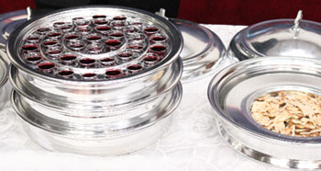
Notes:
En dépit de la beauté et de la richesse spirituelle qu’apporte une célébration de sainte cène, on découvre beaucoup de problèmes d’ordre affectif ou émotionnel chez ceux qui refusent d’y participer.
L’image de la table en face des adversaires est riche en enseignements. Elle évoque la victoire sur des ennemis, elle symbolise la joie et la prospérité. En somme, le croyant entre dans la sanctification et la bénédiction. Lorsque l’Église est invitée à la table du Seigneur, à partager la communion contenue dans le lavement des pieds et dans le repas sacré, elle répond à l’invite du Bon Berger, elle dit qu’elle veut se placer sous son autorité et sous sa grâce, elle accepte de s’approcher de Celui qui a remporté la victoire sur le péché et sur la mort éternelle.

Slide 31
Notes:
Nous n’insisterons jamais assez sur l’idée que la sainte cène est la seule fête qui nous est donnée pour célébrer notre salut, pour glorifier le Seigneur qui a vaincu le mal et ses conséquences inéluctables. La cène est un temps de louange et d’adoration, où chaque membre du corps du Christ est invité à se réjouir avec le ciel parce que Jésus nous a arrachés de la condamnation du péché, condamnation qui est inhérente à la justice divine. Comment un croyant peut-il refuser de participer au repas que lui offre le Seigneur de l’Église ? Comment refuser de célébrer la victoire du Christ sur le péché, sur Satan et sur la mort éternelle ? Ceux qui veulent dire publiquement leur acceptation de Jésus comme leur Sauveur et Seigneur auront toujours de la joie de participer à cette table de victoire en face de l’adversaire.

Slide 33
Jusqu’à son retour
Notes:
La sainte Cène ouvre une porte sur l’espérance !
La table dressée en face de l’adversaire dit que Jésus est vainqueur du péché et de la mort éternelle. Quand il a pris le pain et partagé la coupe, Jésus a déclaré qu’il en reprendra lorsque le royaume sera installé.

Slide 34
« Je vous le dis, je ne boirai plus désormais de ce fruit de la vigne, jusqu’au jour où j’en boirai du nouveau avec vous dans le royaume de mon Père. » (Matthieu 26.29)
« Car toutes les fois que vous mangez ce pain et que vous buvez cette coupe, vous annoncez la mort du Seigneur, jusqu’à ce qu’il vienne. » (1 Corinthiens 11.26)
Notes:
(cliquer) « Je vous le dis, je ne boirai plus désormais de ce fruit de la vigne, jusqu’au jour où j’en boirai du nouveau avec vous dans le royaume de mon Père. » (Matthieu 26.29)
Paul dira plus tard que la célébration de la cène nous met inévitablement dans la perspective du royaume. C’est un fort symbole d’espérance (cliquer) :
« Car toutes les fois que vous mangez ce pain et que vous buvez cette coupe, vous annoncez la mort du Seigneur, jusqu’à ce qu’il vienne. » (1 Corinthiens 11.26)

Slide 35
Notes:
À chaque fois que le croyant vit pleinement cette célébration de son salut, il proclame la défaite du diable qui n’a pas pu empêcher Jésus de devenir le sacrifice expiatoire, le substitut du pécheur condamné. L’Église qui vit ce temps de fraternité dans l’humilité, le pardon et la sainte communion dit sa pleine foi, son espérance dans le retour du Seigneur et son engagement à aimer comme Jésus nous aime. Ne nous privons pas de toutes ces occasions qui se présentent à nous, justement pour dire au Seigneur que nous reconnaissons la puissance de son amour à travers le lavement des pieds, le partage du pain et du vin, à travers le message qui résonne encore de la croix : amour et pardon divins pour l’homme pécheur !

Slide 36
Notes:
J’en profite pour rappeler que le pain et le vin ne se transforment pas physiquement en corps (chair) et en sang du Christ. Il n’y a aucun transfert de la substance (transsubstantiation) corporelle dans le morceau de pain et le vin. Rien ne l’indique dans la Bible, ce qui nous oblige à n’y voir que des symboles du corps et du sang. D’ailleurs, au moment où Jésus lance cette pratique, son sacrifice n’avait pas encore eu lieu… À chaque fois que nous participons à la communion, avec le pain, symbole du corps du Christ offert en sacrifice, et le vin non fermenté qui représente son sang, nous annonçons sa mort, nous célébrons sa résurrection et nous réaffirmons notre espérance de son retour en gloire.
N’est-ce pas parce que Jésus nous a lavés, purifiés, sanctifiés que nous avons le privilège de nous approcher de lui ? N’est-ce pas parce qu’il nous a réconciliés avec le Père que nous pouvons en toute humilité et confiance, participer à la sainte cène ? Glorifions Dieu pour ce qu’il rend possible en son Fils bien-aimé !

Slide 37
Notes:
En acceptant que Jésus nous lave, nous purifie de nos mauvaises habitudes et de nos mauvais comportements, nous comprendrons qu’il saura aussi nous guérir de nos blessures, de nos déceptions, même sur le plan religieux. Il est possible pour certains de suivre la religion simplement par héritage familial, et non par décision personnelle de croire en Dieu et d’accepter Jésus comme Sauveur et Seigneur. Réfléchissez et demandez à Dieu de vous éclairer…
À travers l’expérience de la communion, Jésus nous apprend à compter sur lui, à croire que son sacrifice nous sauve réellement du péché et de sa condamnation la plus terrible, la mort éternelle. Certains pourraient penser qu’ils n’ont pas besoin d’un Sauveur, car ils ne s’estiment pas perdus ou dans le désarroi. C’est vrai ! Mais réfléchissez bien, surtout en regardant l’état de notre monde, à la lumière des enseignements bibliques. Laissez le Saint-Esprit vous convaincre de la nécessité de prendre la bonne décision. Il saura éclairer votre réflexion.

Slide 38
Notes:
Notre société contemporaine est envahie de milliers de distractions, mais aussi de milliers de comportements contraires à ce que Jésus nous propose dans ses enseignements. Le stress, l’angoisse, la dépression et autres situations lourdes à porter, contribuent malheureusement à une sorte d’instabilité, et les gens errent sans vrai but. Ils se laissent vivre, emportés par des habitudes, faisant un peu comme tout le monde… et c’est souvent la porte ouverte à des déceptions, à des échecs et autres insatisfactions. Jésus veut vous sortir de tout cela, si jamais vous constatez que vous avez encore besoin de trouver le vrai sens de la vie.
Aujourd’hui, nous pouvons décider si nous voulons que Jésus-Christ soit la seule lumière qui éclaire notre cheminement. Nous pouvons aussi décider si nous allons lui confesser les choses cachées qui n’entrent pas dans son projet pour nous.

Slide 39
l’exaltation du Christ ;
l’échec de Satan ;
l’assurance de notre salut ;
la proximité entre Jésus et nous ;
un ministère d’intercession efficace ;
sa présence à nos côtés au quotidien ;
l’espérance de la vie éternelle…
Notes:
Tout en essayant de comprendre la souffrance immense qu’a connue Jésus, apprécions ce qu’il a fait pour nous, la victoire qu’il veut nous partager. Prenons le temps d’exprimer notre gratitude envers lui et comptons les bienfaits que cela nous apporte et les répercussions de l’œuvre accomplie à la croix : (cliquer
Jésus nous aime et veut notre salut. Si nous l’acceptons comme Sauveur et Seigneur, notre vie aura un sens, une valeur sûre, durable. En choisissant de le suivre, nous témoignons de notre foi en son sacrifice et de l’acceptation de son amour pour nous.

Slide 40
Notes:
Mesdames et messieurs, permettez-moi, avant de terminer, de vous poser quelques questions simples :
Comment comprendre l’expression « il les aima d’un suprême amour » ?
Quel sens donnez-vous au service de communion ?
Seriez-vous d’accord de vous engager avec Jésus, d’accepter son sacrifice en votre faveur et de participer à un « la table du Seigneur » ? Pourquoi ?
(Option : Je suis inspiré à prier pour ceux qui veulent prendre de bonnes décisions ce soir, surtout celle de devenir disciples de Jésus-Christ. Prions)
L’heure est venue de terminer cette conférence. Retenez l’essentiel :
Jésus vous aime et attend de prendre le repas sacré avec vous dans le royaume de son Père.

Slide 41
IMPACT IOUC 2025

